Slide 2
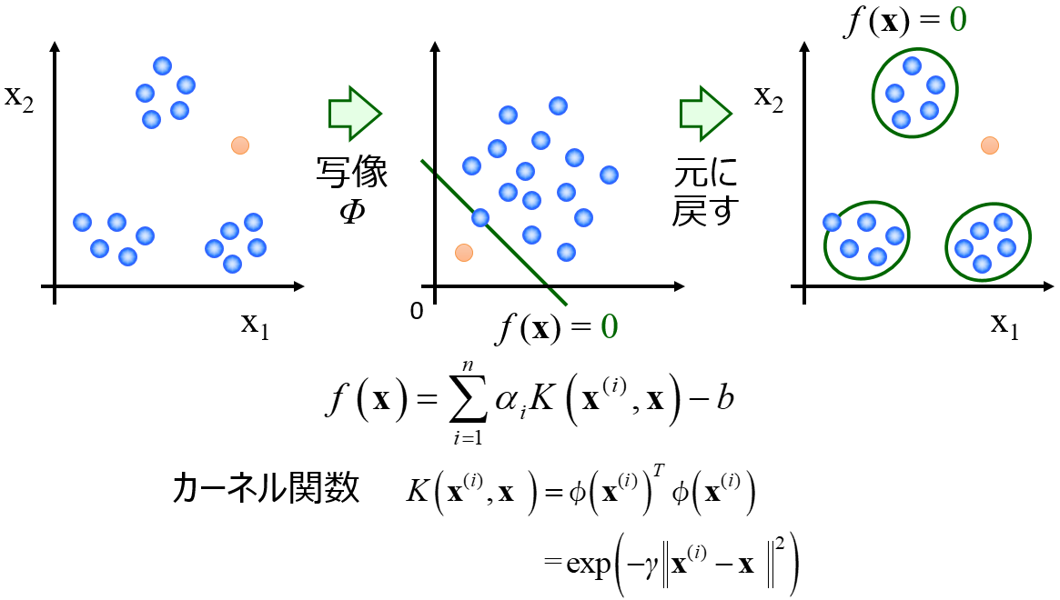

Slide 3
One Class SVM ができること
分類系のアルゴリズム（決定木やSVMなど）ではテストしたいデータがいずれかのクラスに属することを仮定している。しかしどのクラスにも属さないデータが実問題ではしばしば発生する。
その際に異常検出アルゴリズム（OneClassSVMなど）を使用することで異常データを除外したり、新たな分類クラスとして情報を獲得するなどの利点がある
また純粋に、機器故障などの異常を発見したりも可能である

